Slide 1
並走流星の
SonotaCo netにおける統計
2025/10/21 太陽系小天体ゼミ on zoom
前田 幸治

Slide 2
並走流星とは
SonotaCo netのフォーラムで、昔から流星がほぼ同時に２個かそれ以上出現する現象が話題になっていた
いろいろな名前で呼ばれていた：平行流星（１４）、並行流星（１６）、並走流星（３１）、、、
ここでは、並走流星と呼ぶ
めったに出現しないので出現すると観測者がアップしたデータが蓄積されている
この夏のPERのような大規模なクラスター現象は、まだとらえられたことはない
見ているだけでも楽しいが、どんな点をデータに残せばさらに面白いのか、考えるきっかけにするため、とりあえず集計してみることにした

Slide 3
謝辞
今回使用した静止画像、動画の撮影者（SonotaCo net)の皆さん
さぎたりうす、 SonotaCo、 ts007、埼玉N、Nakai、
take、 上田昌良、 前田、 INOUE、 Shimoda、 藤原康徳、
hkawa、JP3TQZ、 Gakky、 米口 一彦、 藤井大地、
室石、司馬、bs-soma、 tono、岡本、
masuzawa、 H.Yamakawa、 三好、 mars、yasu9999
ありがとうございました。
https://sonotaco.jp/forum/index.php

Slide 4
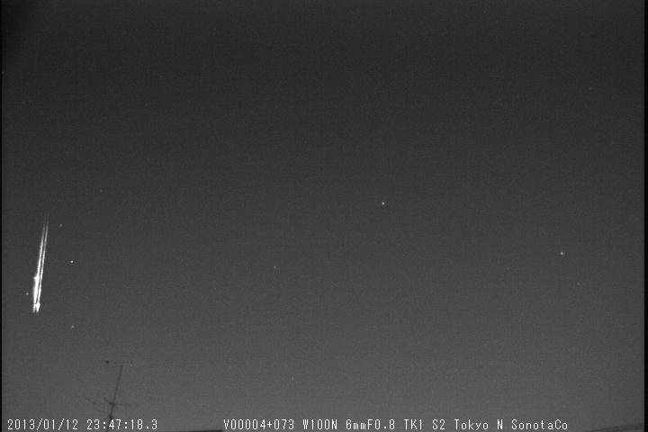
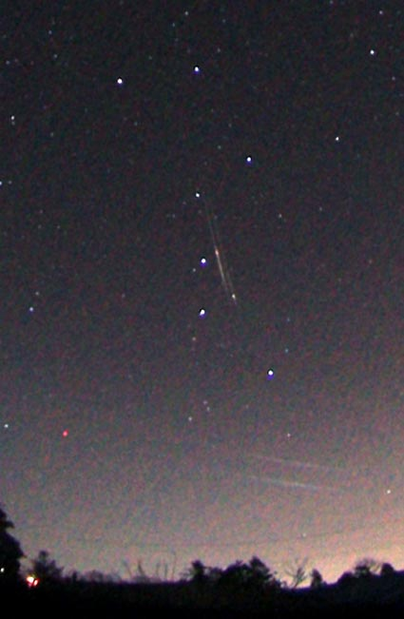
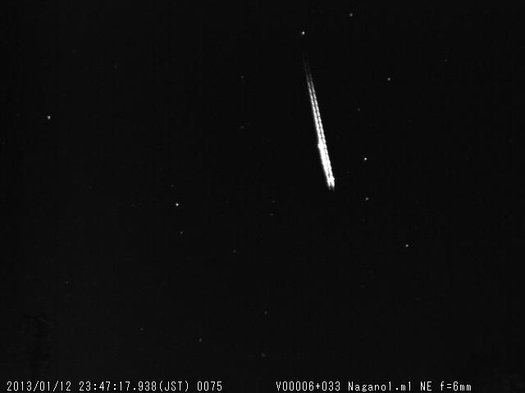
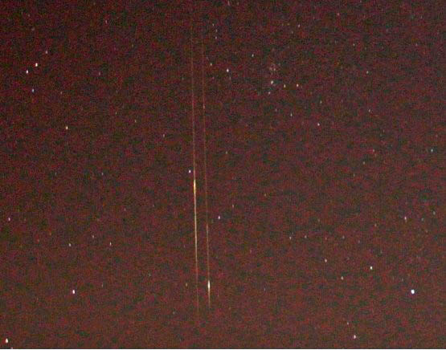
SN07 20130112_234717 静止画

Slide 5
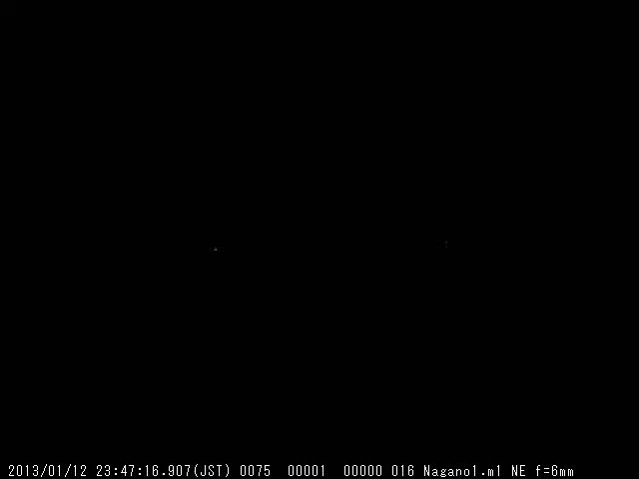
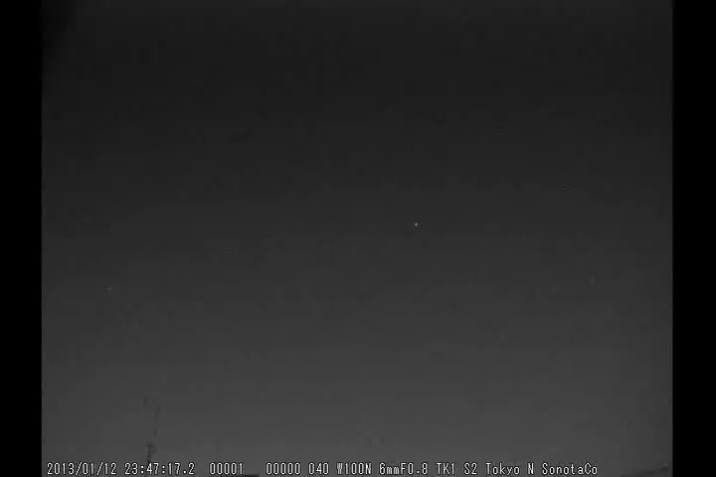
SN07 20130112_234717 動画
２台のカメラ分を連続に

Slide 6
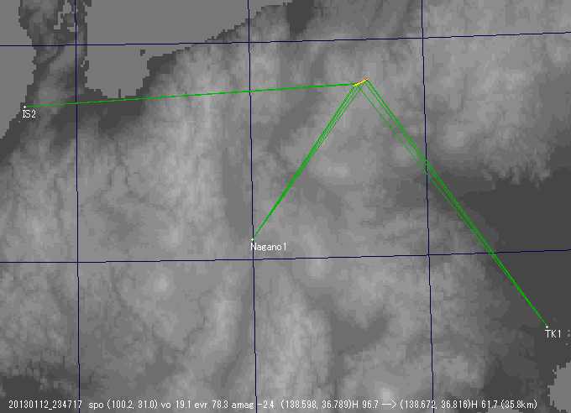
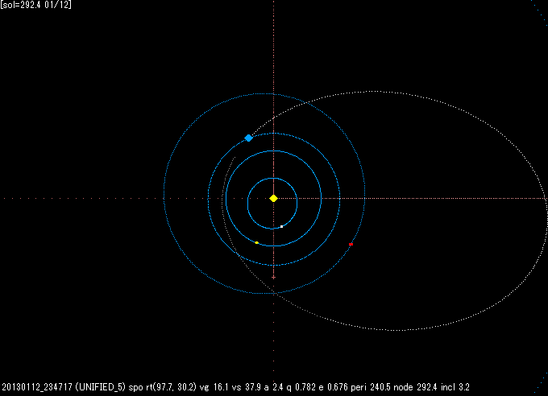
SN07 20130112_234717 解析結果
同時流星として解析された結果がアップされているものもある
それぞれの流星を分離して解析されたものは
少なく、平均軌道が多い

Slide 7
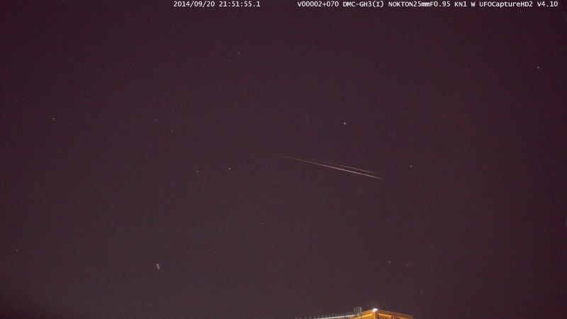
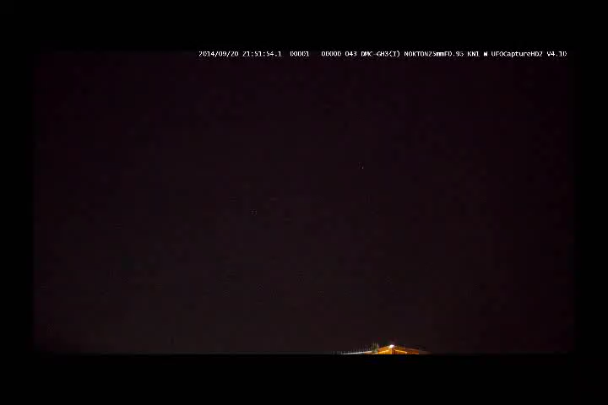
SN10 20140920_215155
静止画
HDビデオ動画 25㎜

Slide 8
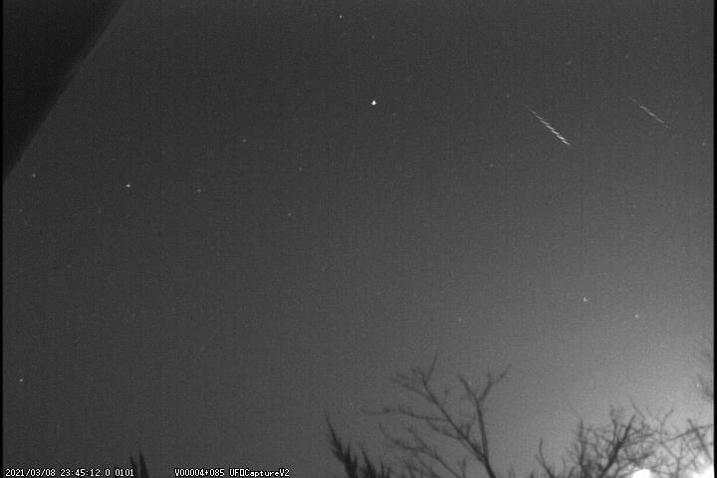
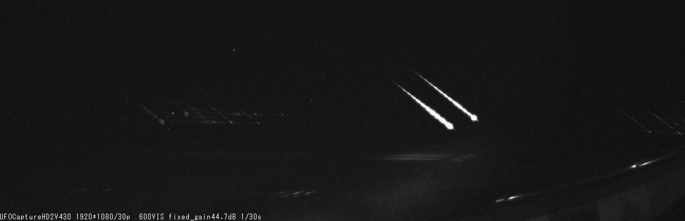
静止画の例１
SN22 20220206_052909 火球
HDビデオ
SDビデオ
SN18 20210308_234512

Slide 9
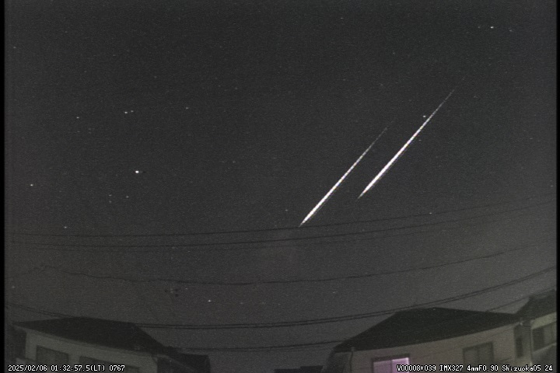
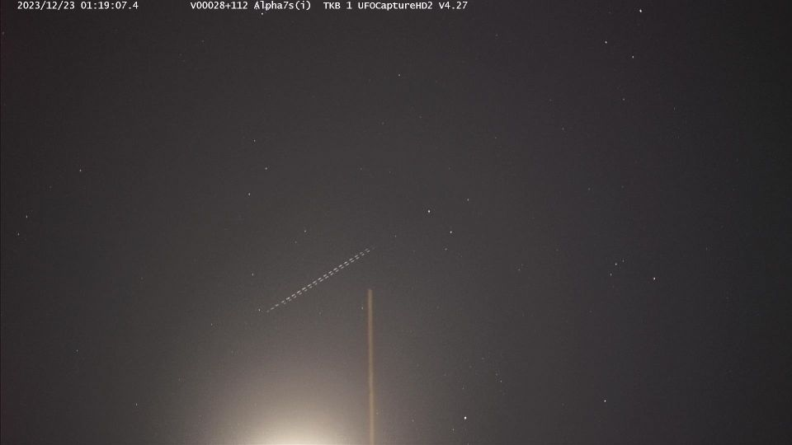
静止画の例２
SN28 20231223_011907
HDビデオ 25mmレンズ
SN34 20250206_013257

Slide 10

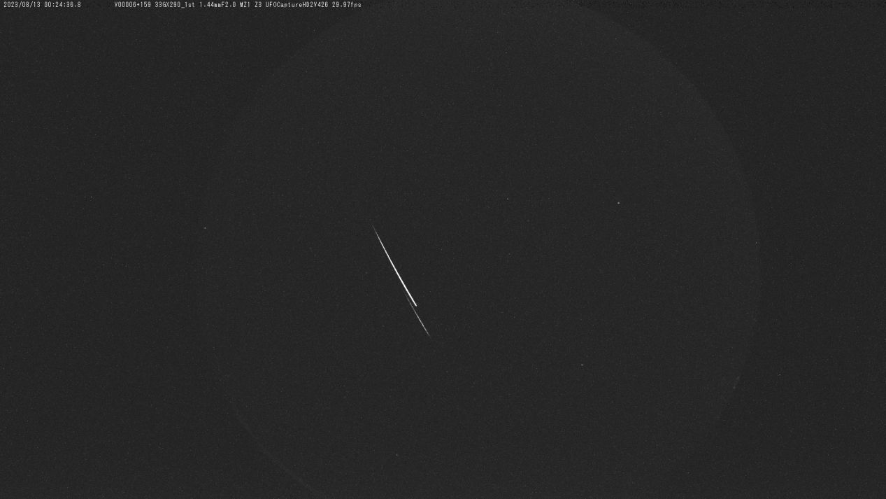
SN26 20230813_002436
HDビデオ（魚眼レンズ） １４０度
動画

Slide 11
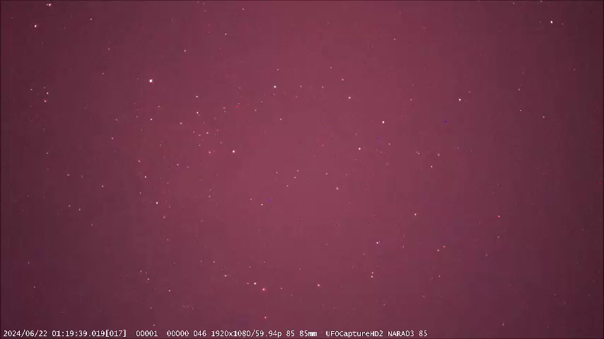
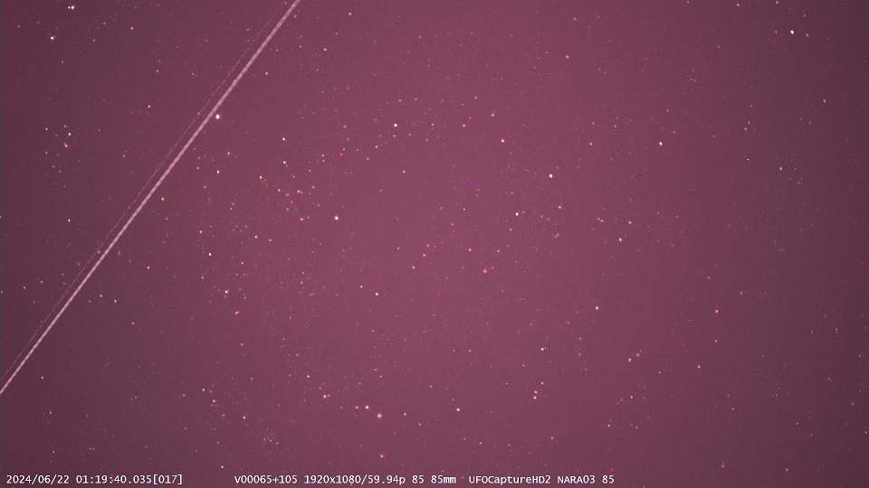
HDビデオ
SN33 20240622_011940 ８５㎜レンズ

Slide 12
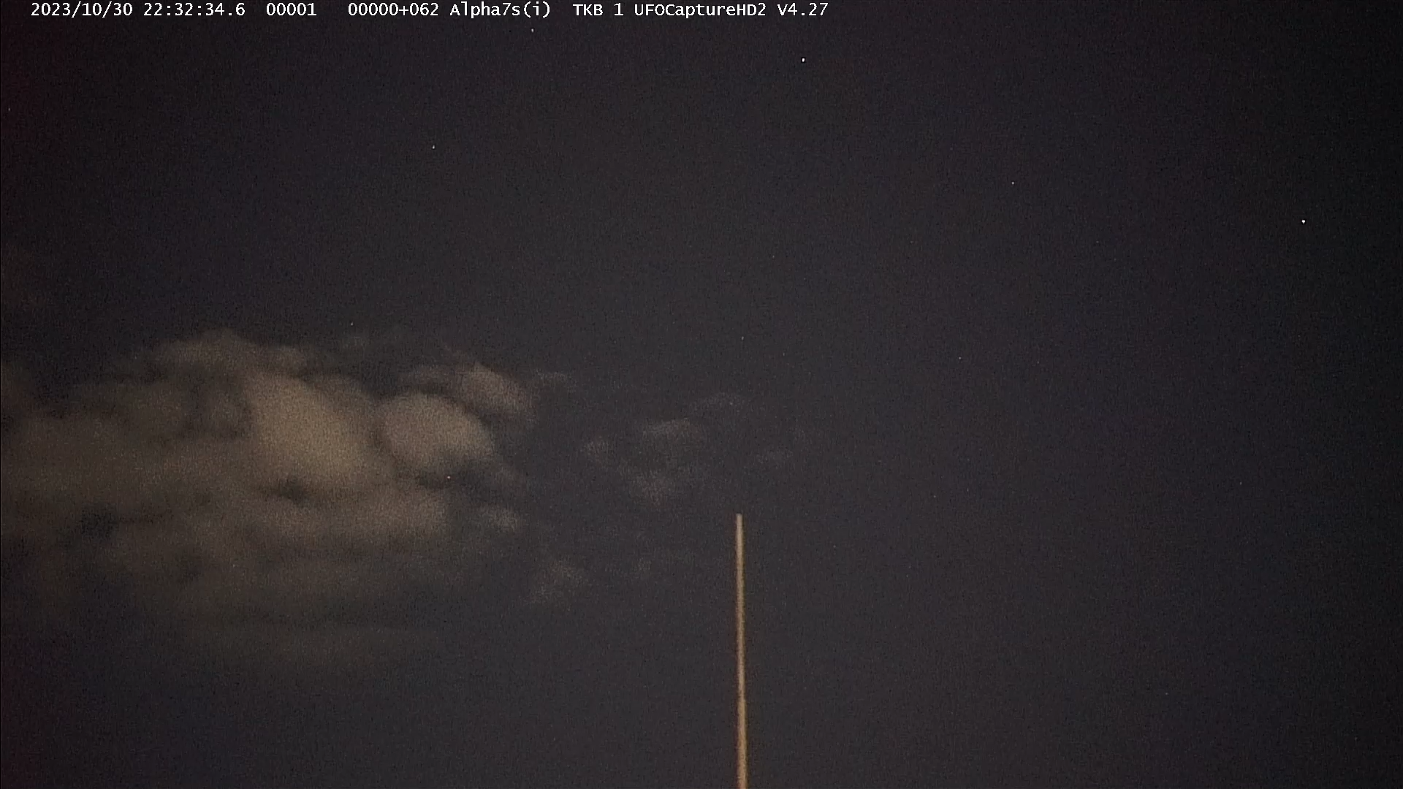
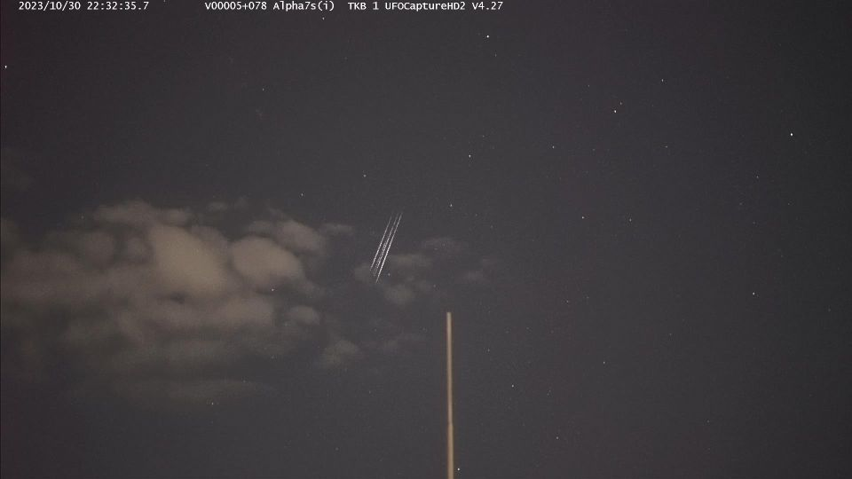
n の多い例１
HDビデオ動画
SN31 20231030_222317 n=4

Slide 13
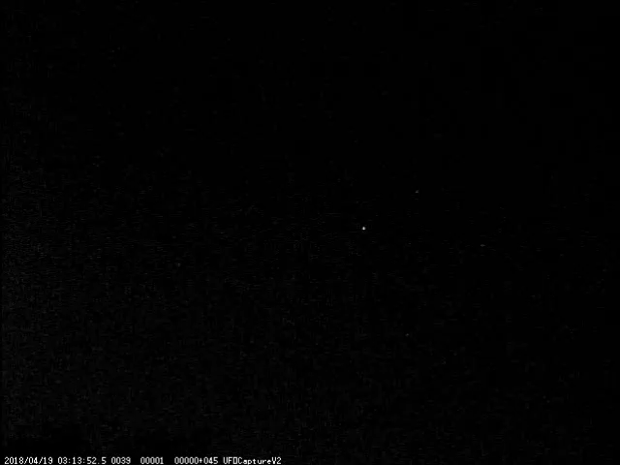
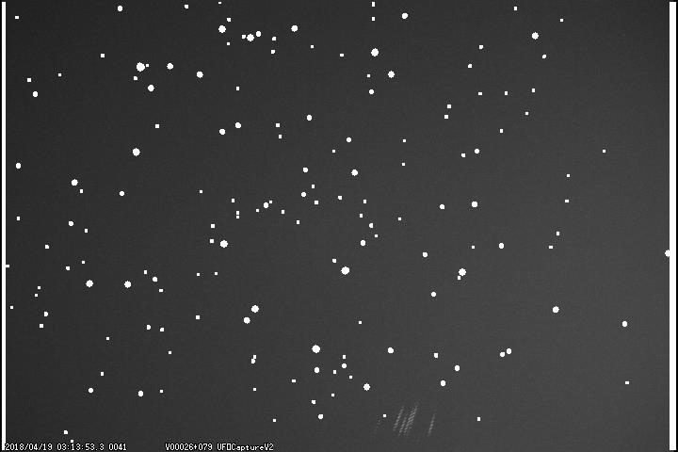
n の多い例２
SN40 20180419_031353
n=6
SDビデオ動画：左の静止画とは別のカメラ
暗くて見づらい
静止画

Slide 14
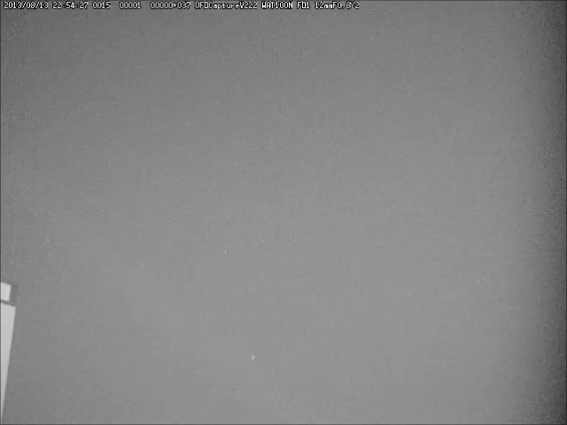
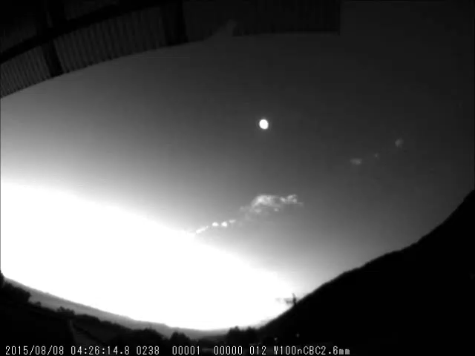
PERの例
SN11 20130813_225427 n=2, 長経路
SDビデオ
SN46 20150808_042615 n=4
SDビデオ

Slide 15
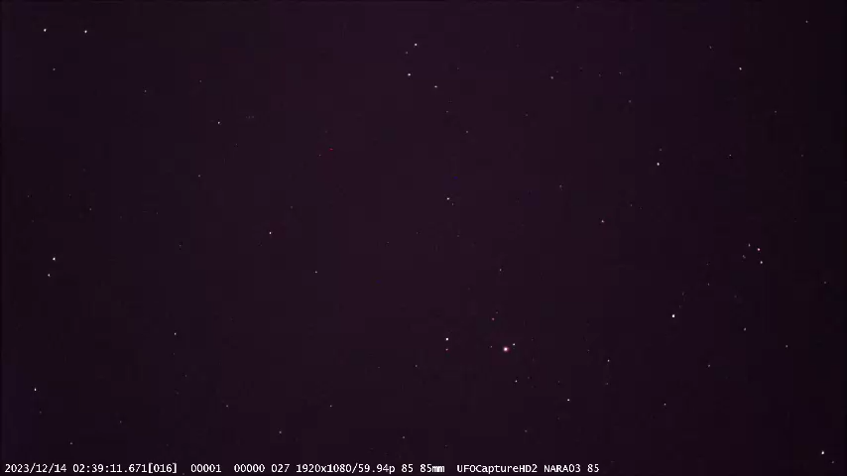
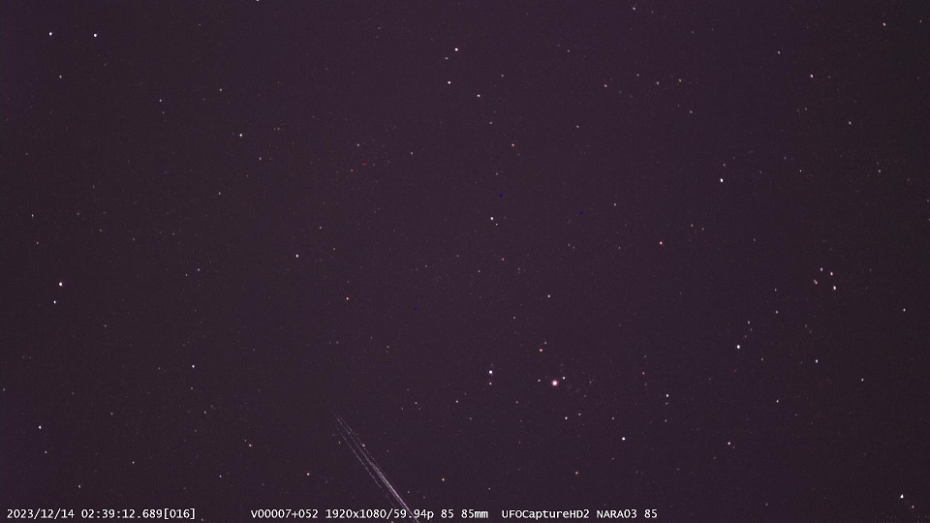
SN27 20231214_023912 n=4
85mm HDビデオ

Slide 16
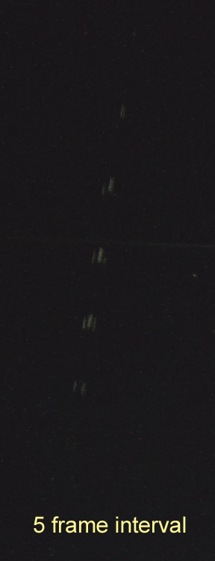
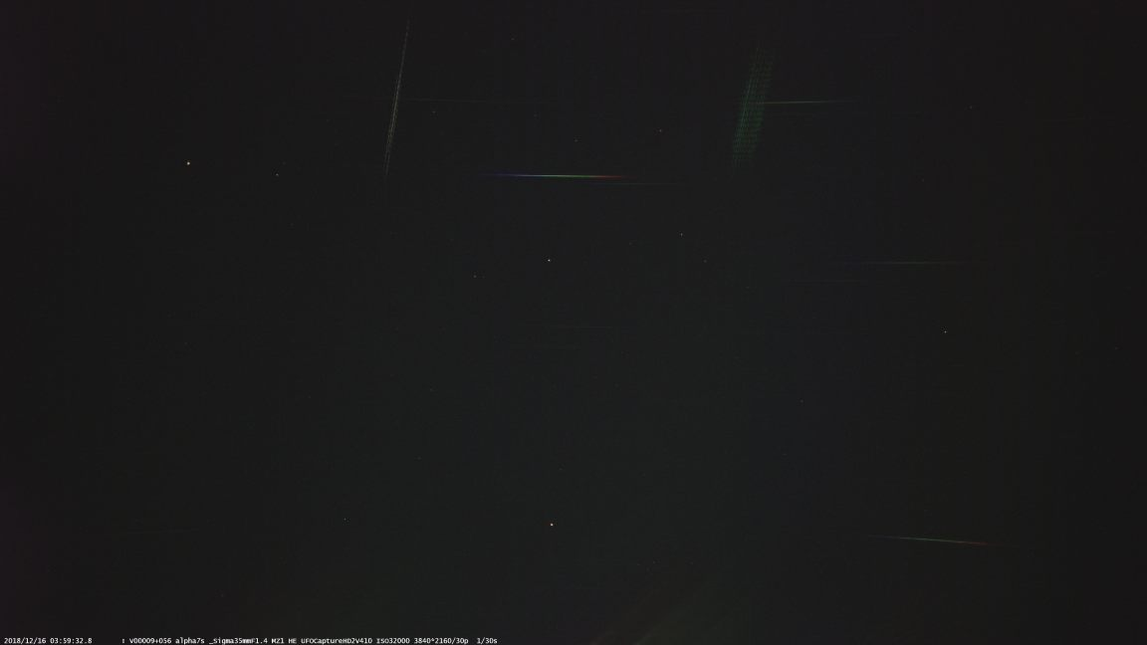
スペクトルも取れた例
SN43 20181216_035932 4Kビデオ n=3 ３５㎜レンズ、鉄流星
0次
１次
0次

Slide 17
並走流星の条件
・ほぼ同時に出現 (１秒以内）
・ほぼ平行に流れる
注意点： レンズの収差等によって、１つの流星が２つに写ることがある
流星の間隔(離角）は、基準無し
記号説明
N: 並走流星の現象数(延べ数の場合もあり)
n: 並走する流星の数

Slide 18
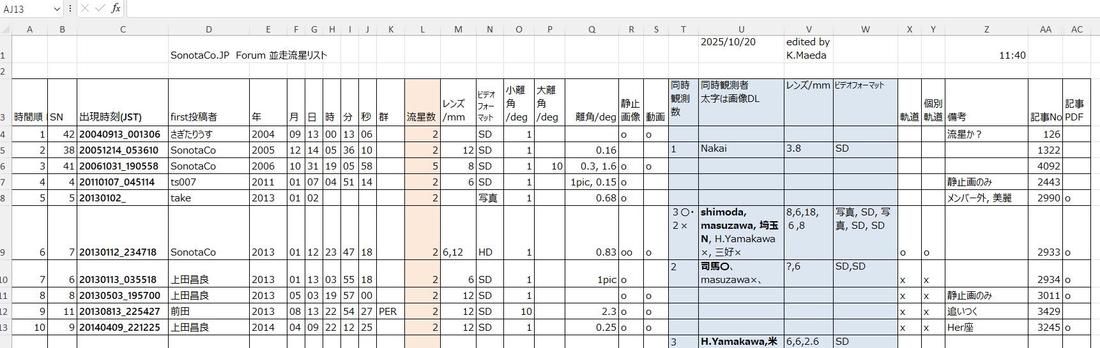
並走流星リスト
全現象数（N）＝４５ 暫定
大離角
0.1度以下
1
10
100
より選択
項目説明
SD：720x480ピクセル
HD：１２８０×７２０，１９２０×１０８０ピクセル
小離角
並走した流星の数(n)
フォーラムの記事のID

Slide 19
並走流星の年変化１
２０２５年
１０月２０日現在
観測数は増加傾向 → 総流星の観測数も約倍増しているから
年によるばらつきが大きい

Slide 20
並走流星の年変化２
SDの報告が減少気味 観測機材自体が減っている、検出が難しい
観測しても、報告していない例もある可能性

Slide 21
並走流星の統計
(n)
“n=2”の並走流星の実態はもっと多い
“n=3”以上の並走流星は稀
この期間に報告された流星数は約４００万個
見かけの離角はあまり意味がないが、、、
機材の進化で、0.1度以下の離角の並走流星も
とらえられるようになってきている

Slide 22
群別並走流星現象数
PERの割合が非常に高い
GEMがないのは？ 多すぎて報告していない？
今後の調査予定
自分のビデオの見直し
群流星時期の離角の大きな並走流星
GEM、ORIなどの主要群の確認
異なるカメラ間の並走流星まで探すか？
他にも、このような統計をとったらどうかという、ご意見待っています。

Slide 23
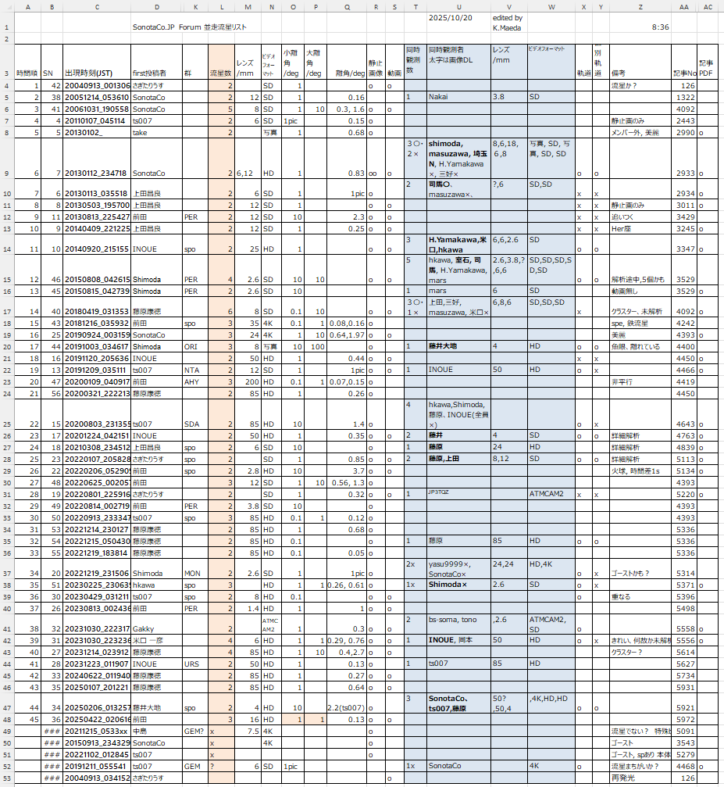
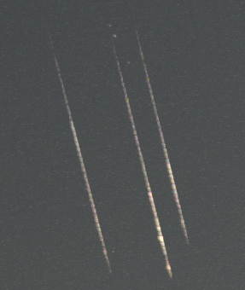
全並走流星リスト
ご清聴ありがとうございました

